Slide 1
CÓMO FORTALECER LOS DISPOSITIVOS BASICOS DE APRENDIZAJE DE NUESTROS HIJOS
DOCENTE DE APOYO PEDAGÓGICO UAI
IRIS STEFANNY RAMOS PAVONY

Slide 2

Los dispositivos básicos de aprendizaje (DBA), o procesos cognitivos básicos, son aquellas condiciones del organismo necesarias para llevar a cabo un aprendizaje cualquiera, incluido el aprendizaje escolar. Se producen de forma individual gracias a un proceso de desarrollo en el transcurso de la vida, de manera que estos procesos, al estimularse entre sí y con otras funciones, pueden incrementar positivamente las competencias académicas (Azcoaga, 1979; Azcoaga & Mejía, 2008; Mejía, 2008; Soto, 2013; Viramonte, 2000; Zenoff, 1987).

Slide 3

SE CLASIFICAN ES
SENSOPERCEPCIÓN
ATENCIÓN
MEMORIA
HABITUACIÓN
MOTIVACIÓN

Slide 4
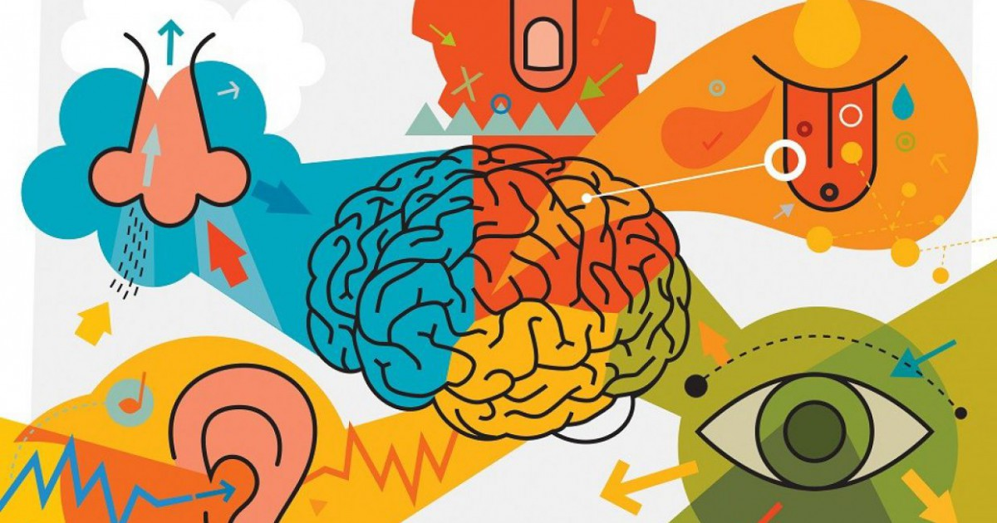
SENSOPERCEPCIÓN
Es el nombre que recibe el proceso que permite la captura de estímulos físicos y su interpretación a través de la actividad cerebral.
Es a través de los sentidos que se recibe, elabora e interpreta la información.

Slide 5
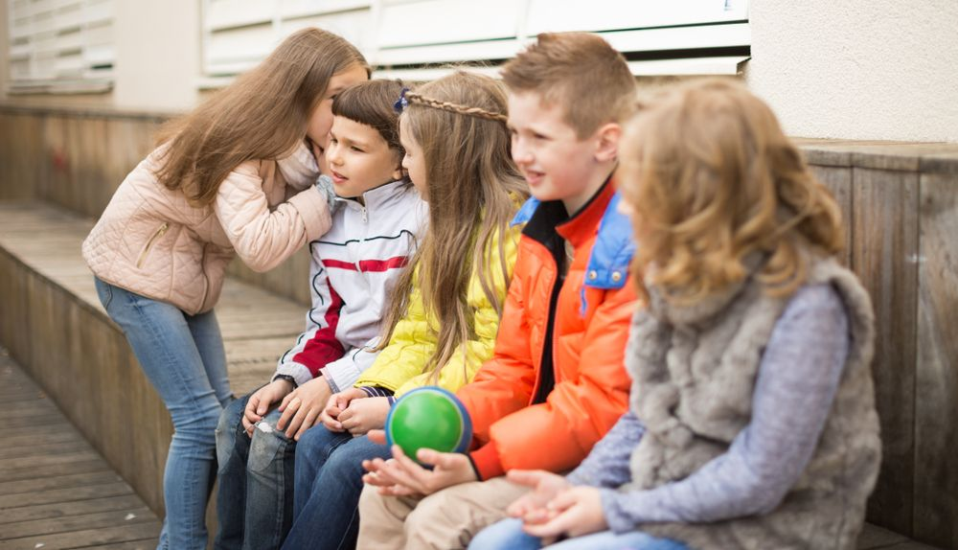
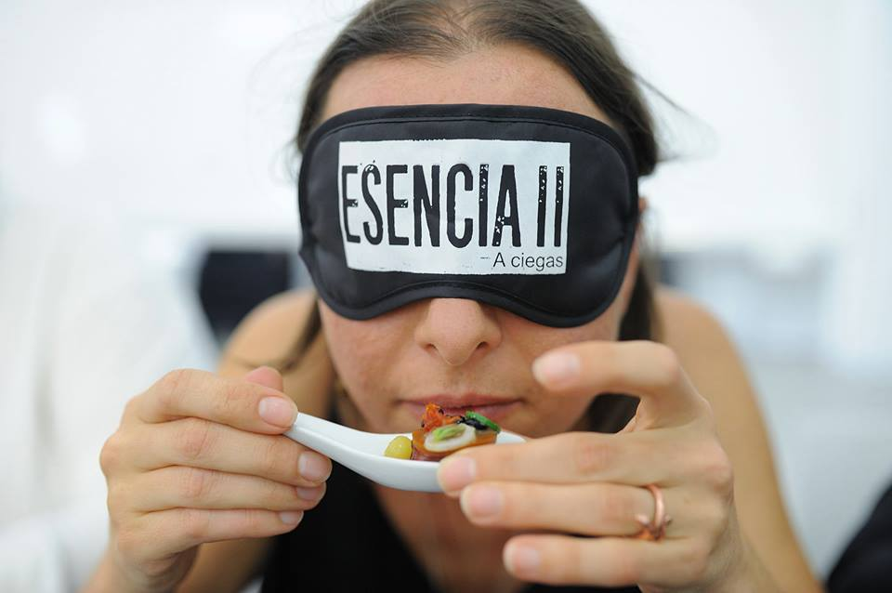
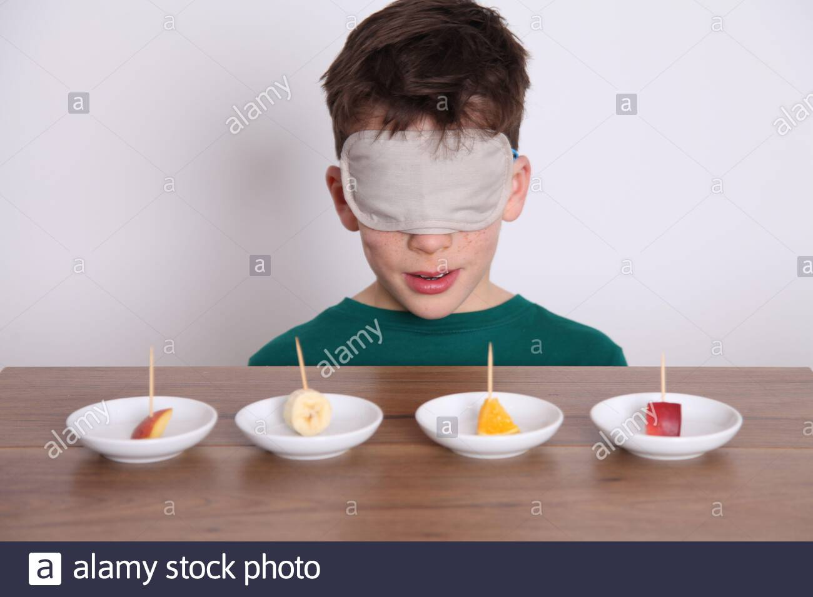
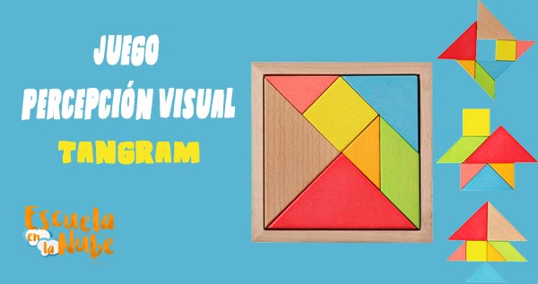

Slide 6

¿QUÉ DIBUJA AHORA EN MI ESPALDA?

Slide 7

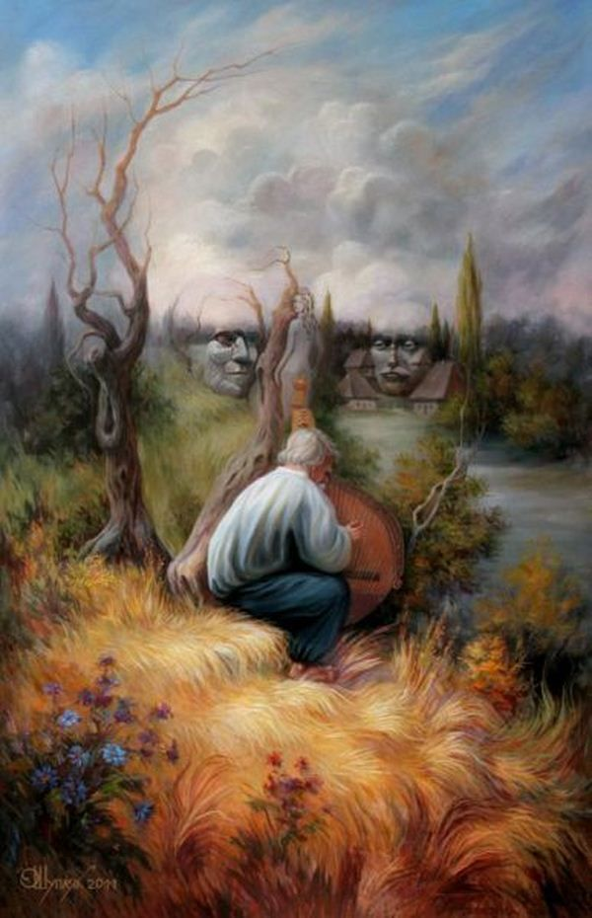


Slide 8
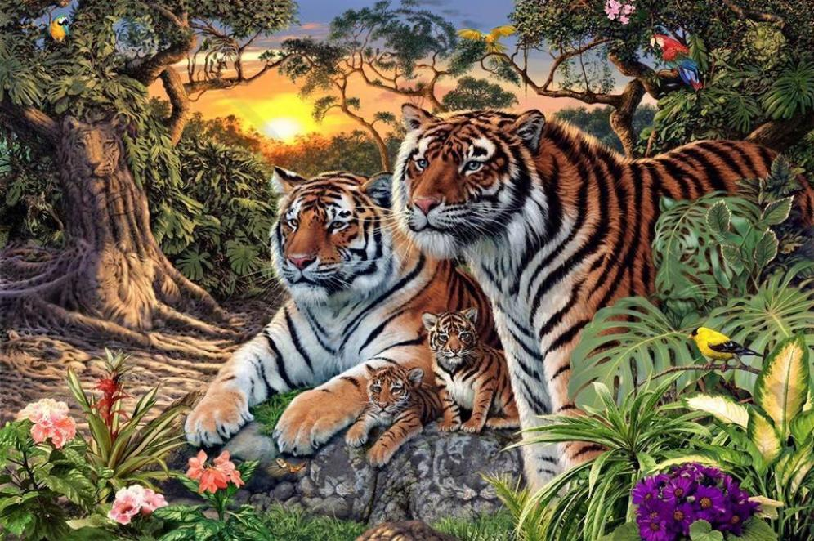

Slide 9
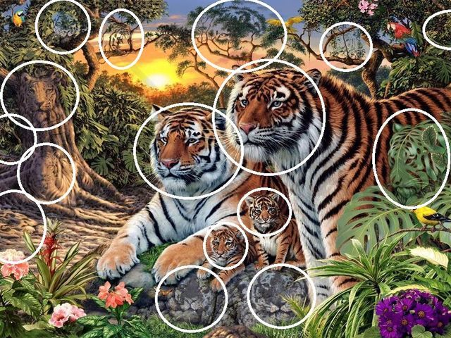

Slide 10
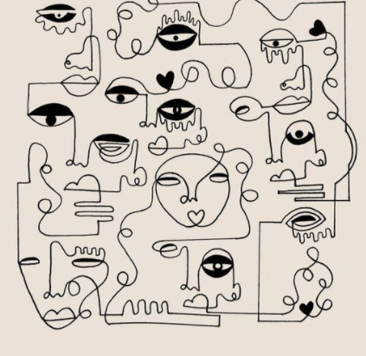
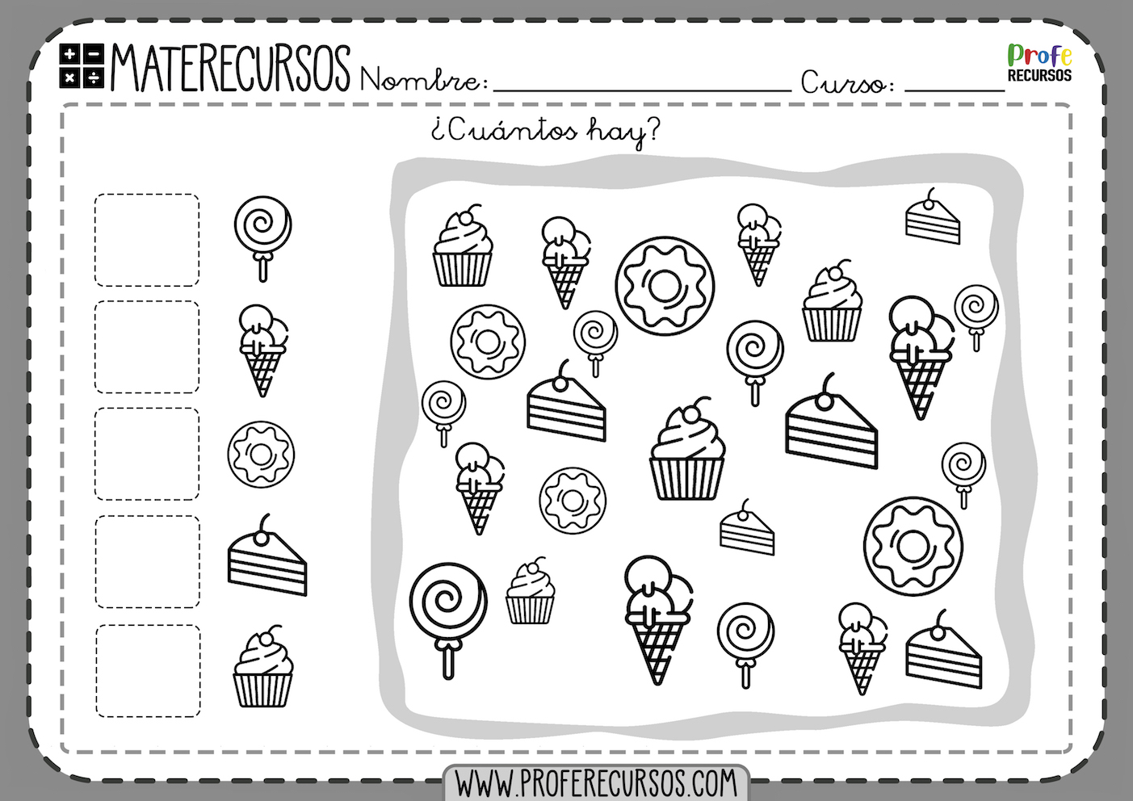
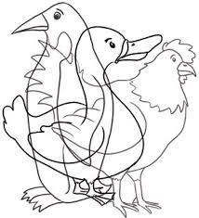
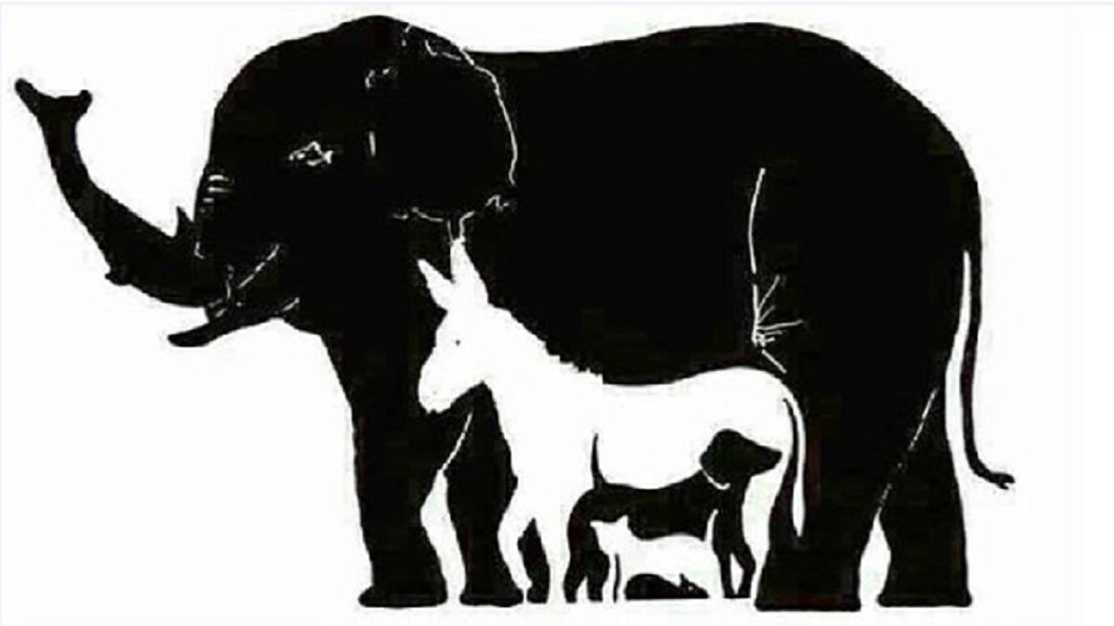

Slide 11
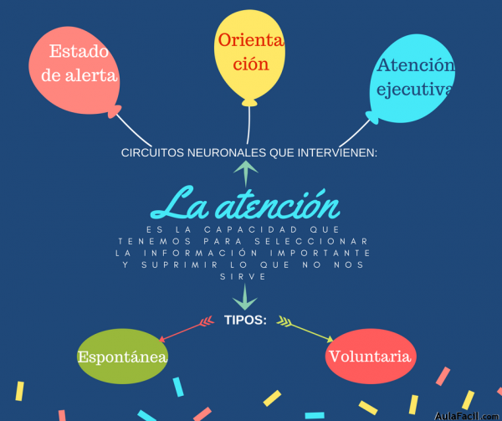
ATENCIÓN

Slide 12
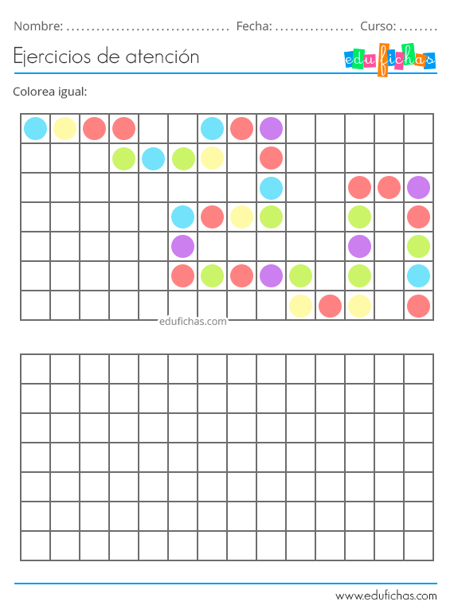
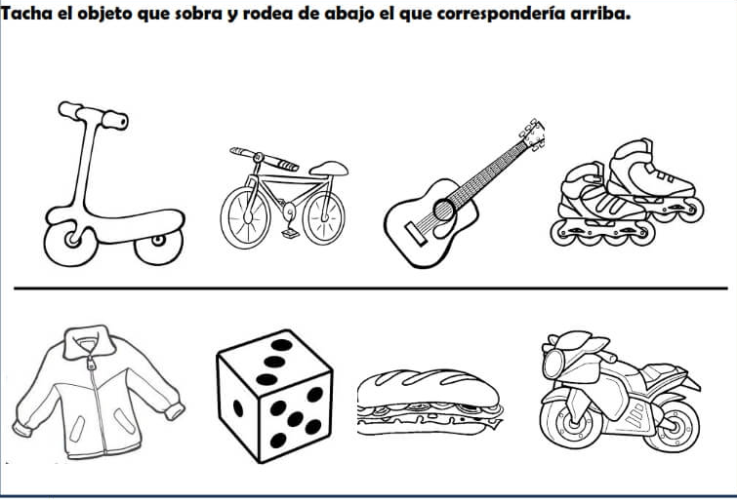
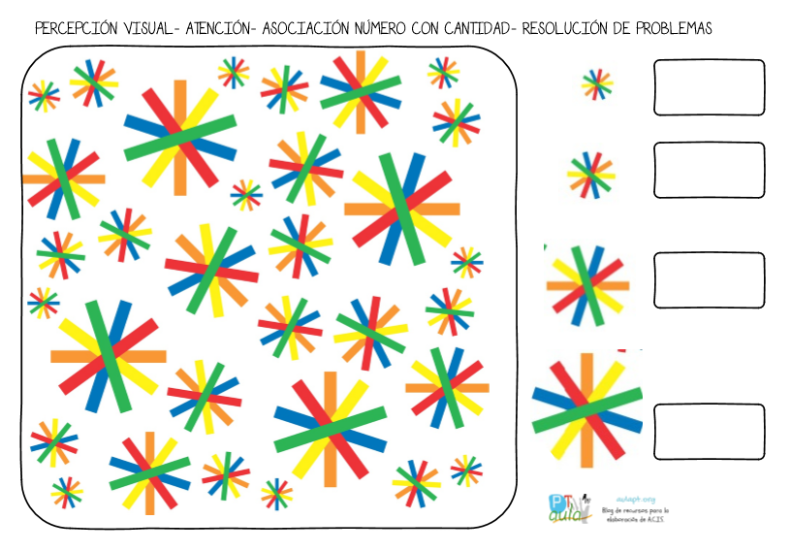
Es la capacidad de concentrarse en algún estimulo o situación.

Slide 13
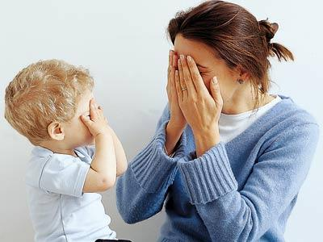
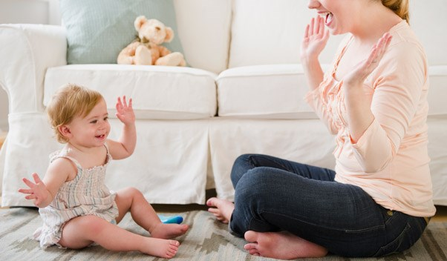
JUEGO DEL ESPEJO O IMITACIÓN

Slide 14
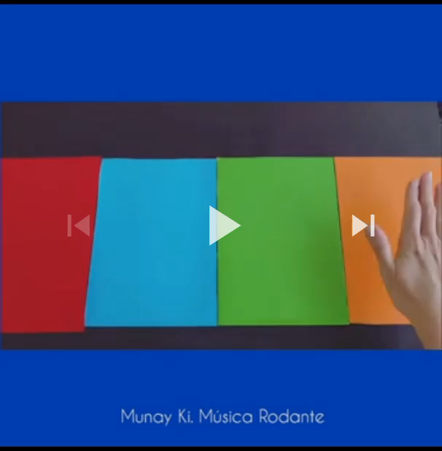

Slide 15
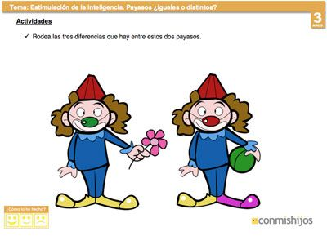

Slide 16
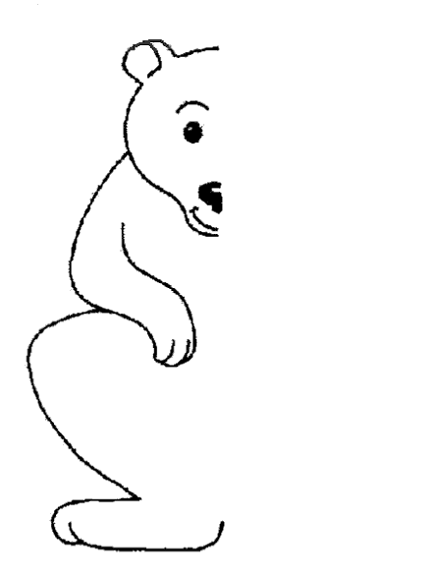
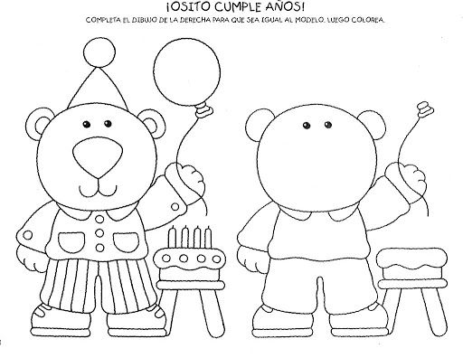

Slide 17
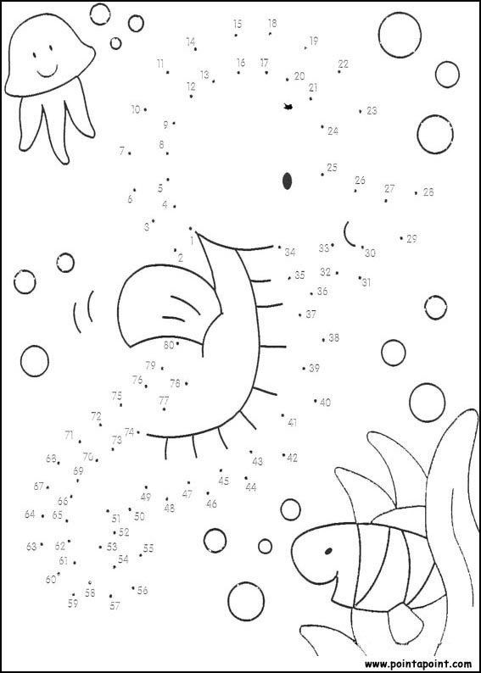

Slide 18
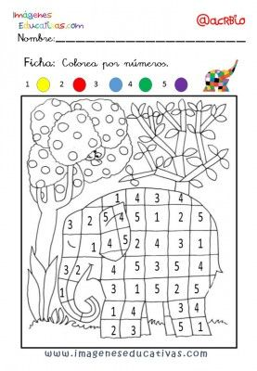
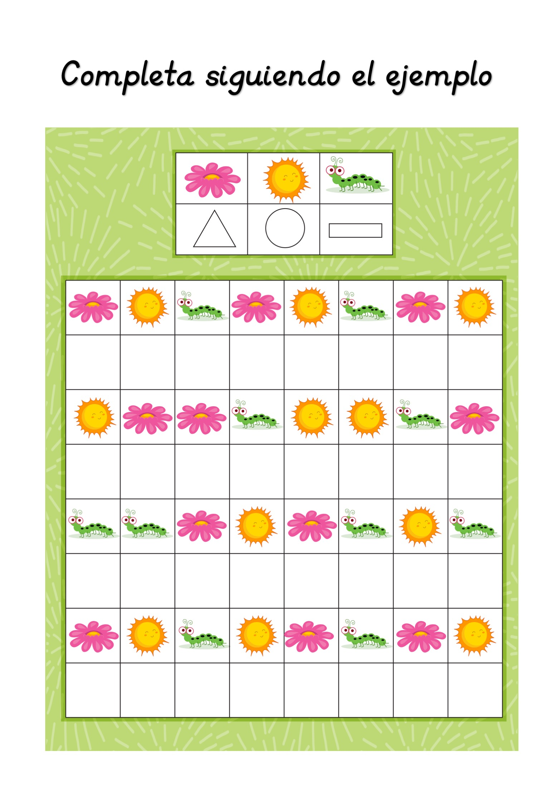

Slide 19
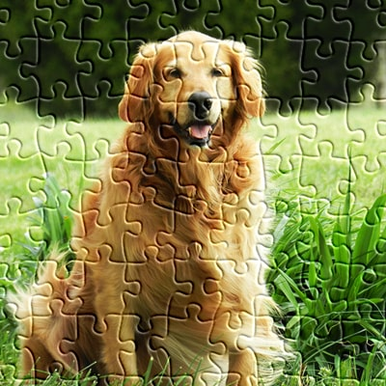
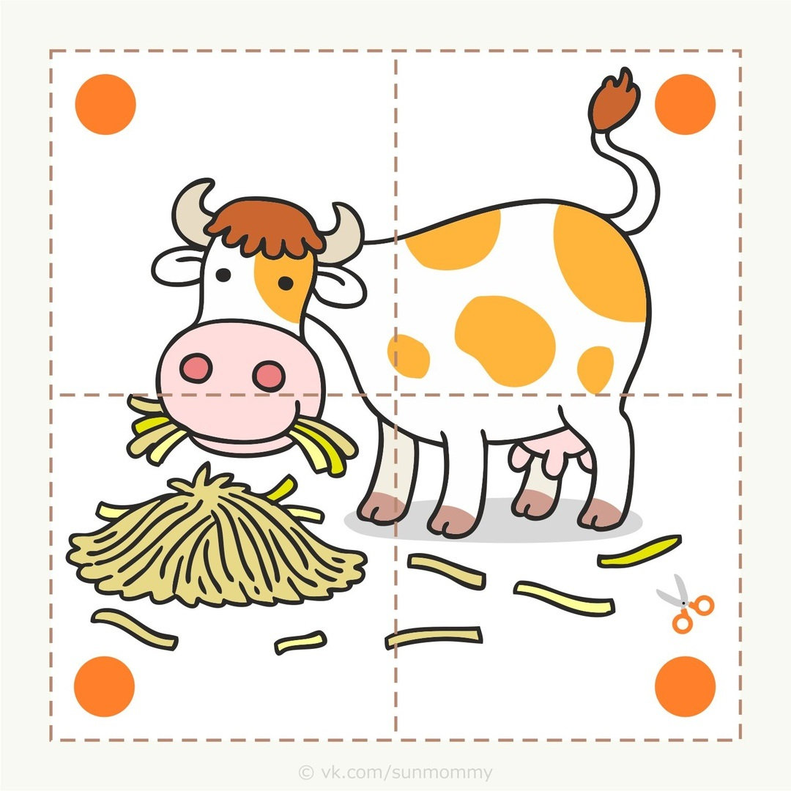

Slide 20
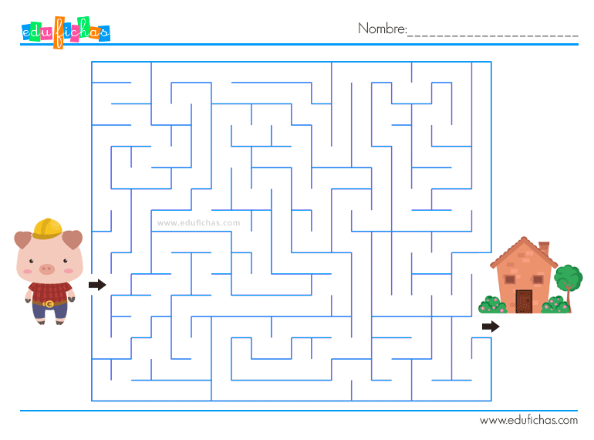

Slide 21
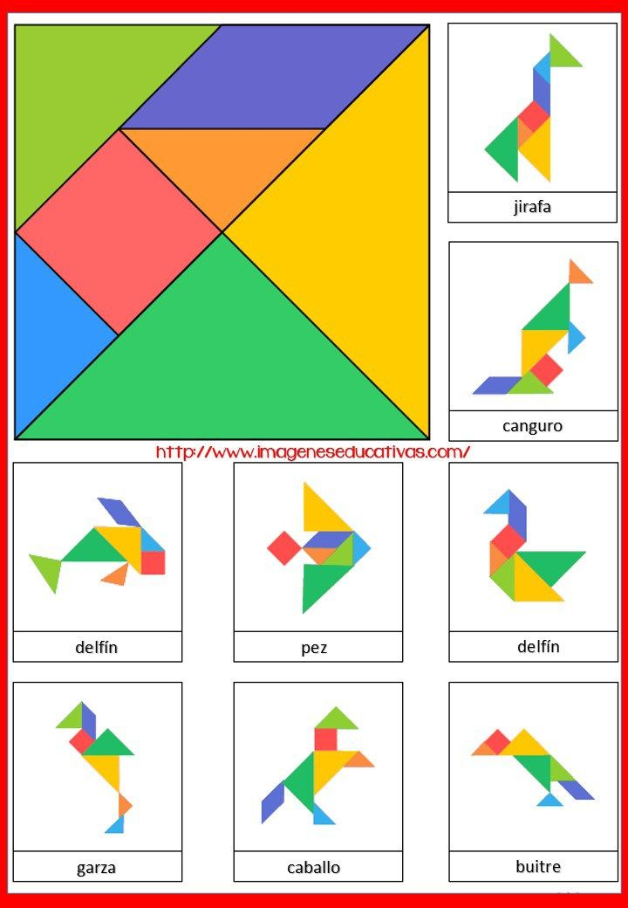
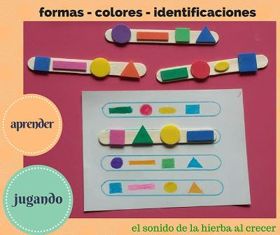

Slide 22
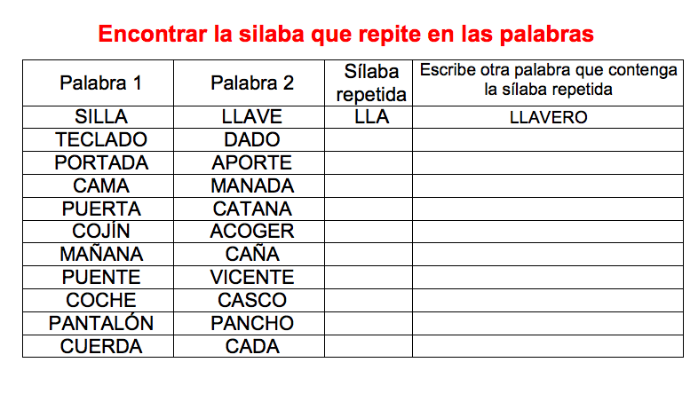

Slide 23
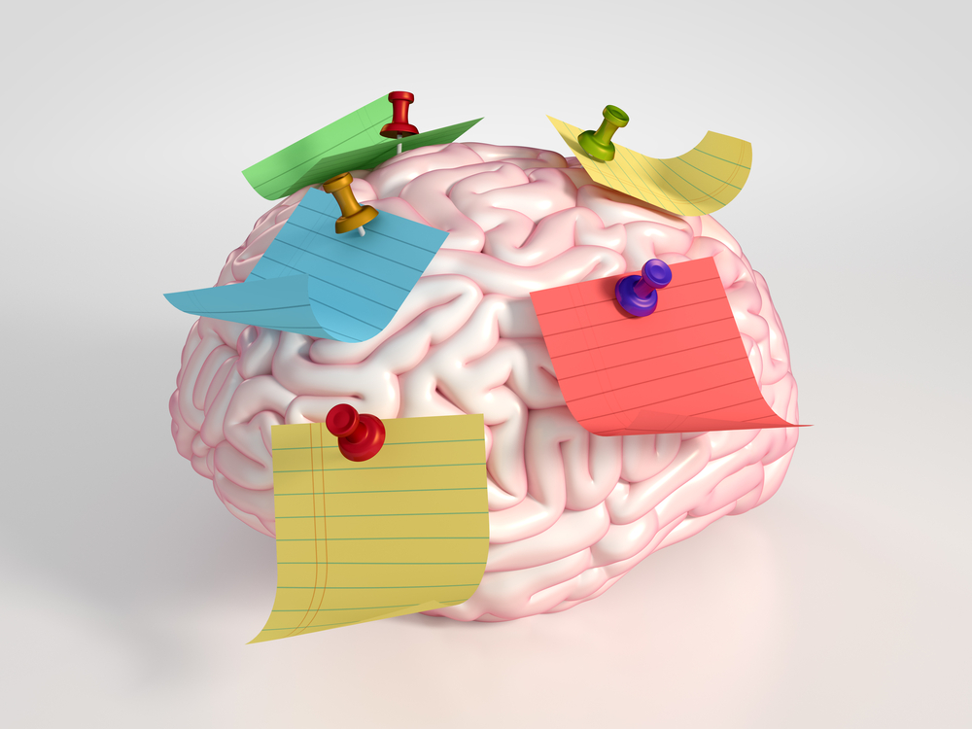
memoria
Es el dispositivo que permite recuperar, almacenar y recorder información de immediato, a corto o largo plazo.

Slide 24
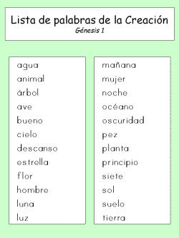
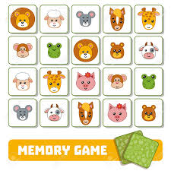

Slide 25
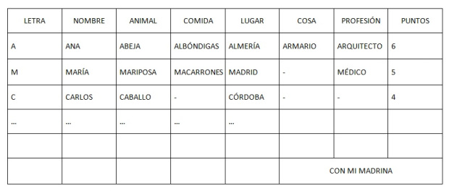

JUEGO DE SILABAS
GATO
TOMATE
TELEFONO

Slide 26
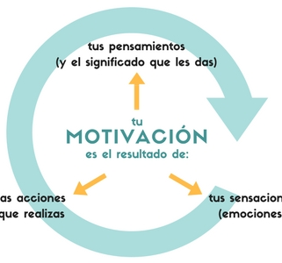
motivación
Es el estado de aceptación y disposición frente a los estímulos. Cuando esta se activa se crean vínculos entre la actividad y la experiencia, ahí es donde se logra o no la finalización de actividades.

Slide 27
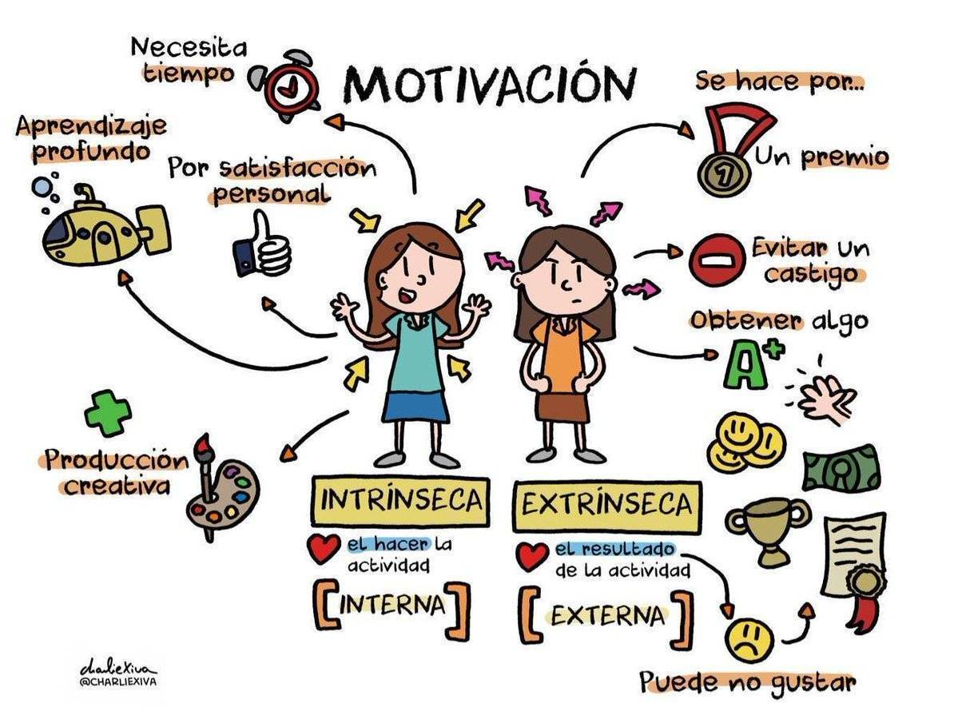
Clases de motivación

Slide 28
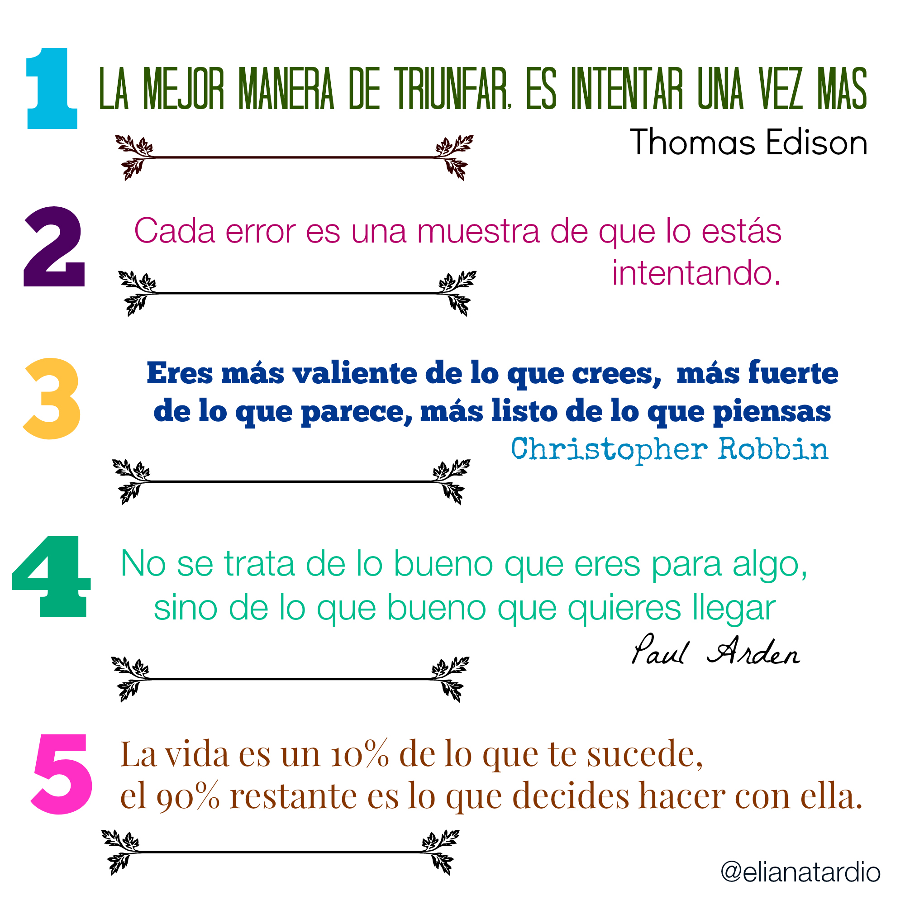

Slide 29

HABITUACIÓN
La habituación se refiere al proceso por el que, ante un estímulo repetido, la respuesta es cada vez menos intensa.
Permite adaptarse a estímulos o situaciones que con el tiempo se convierten en algo cotidiano o familiar.

Slide 30
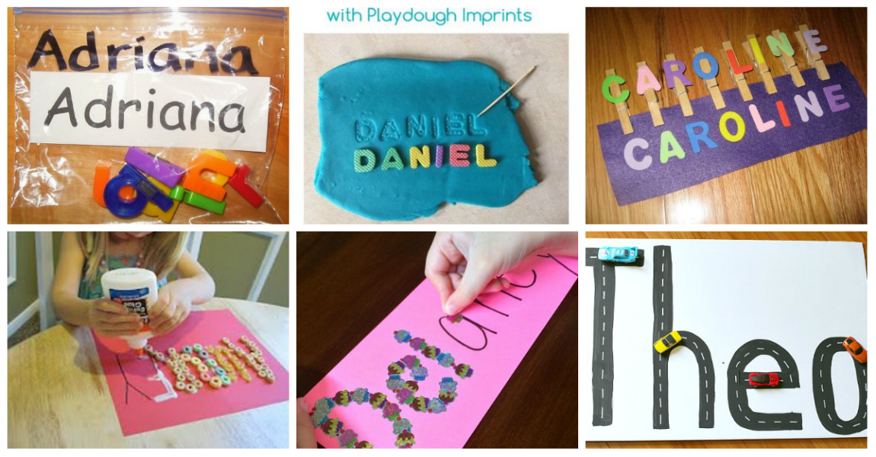

Slide 31
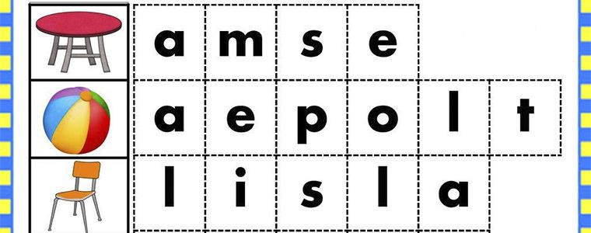
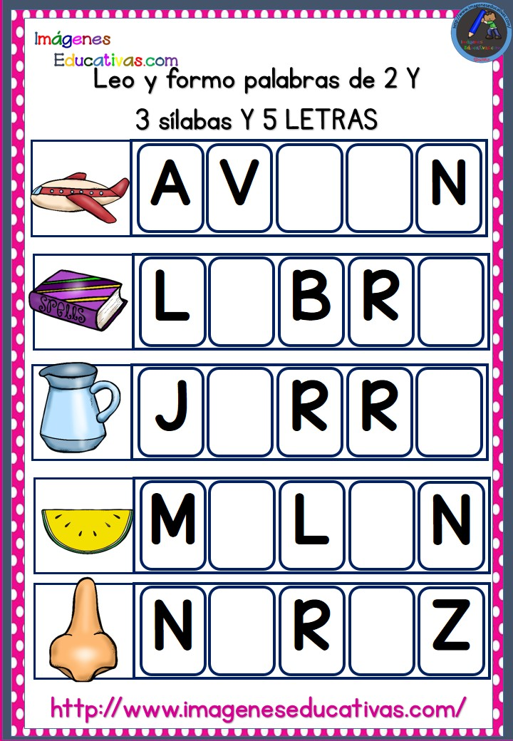
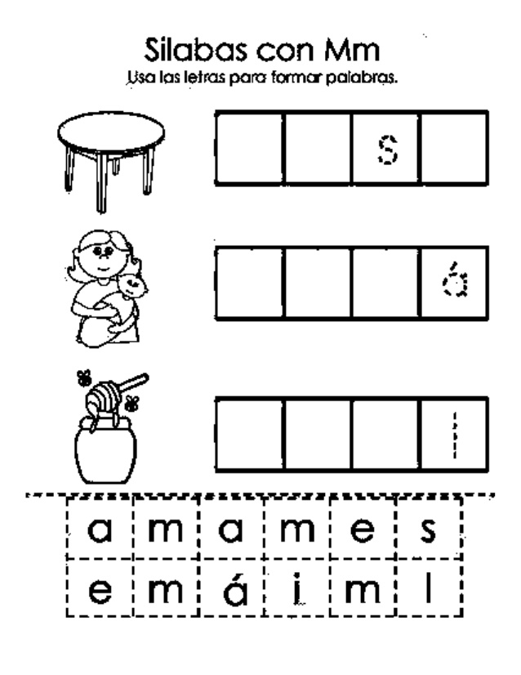

Slide 32


